Slide 1
树莓派开发
10 用树莓派玩游戏

Slide 2
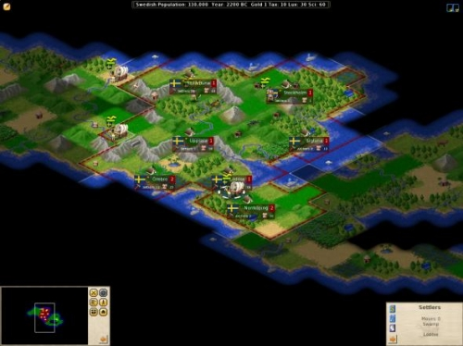
1、文明帝国1代/2代
FreeCiv

Slide 3
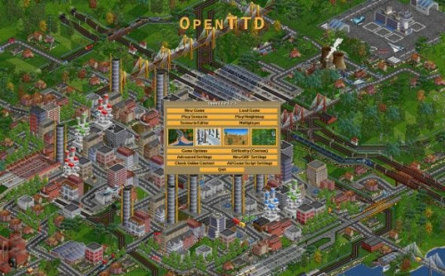
2、运输大亨
OpenTTD

Slide 4
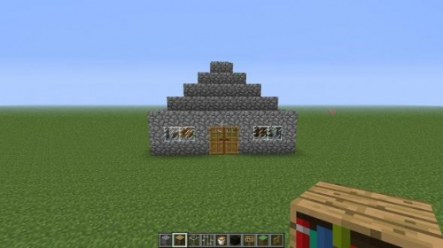
3、我的世界
Minecraft: Pi Edition

Slide 5
7、玩游戏
《我的世界》（Minecraft）是一款将在游戏史上具有里程碑意义的作品
如果涵盖其所有版本的话，迄今已售出了大概三千万份的拷贝；对于一个看起来似乎缺乏明确“目标”的游戏，这实在是个了不起的成绩。
它是一款独立的沙箱游戏，就像前面说的，没有一个明确的游戏目标，你所做的一切都是关于“创造”（人们已经创造了很多实实在在的作品）：从运行中的计算机系统到企业号飞船的精细部件。
现在《我的世界》已经登陆到树莓派平台，而且让人高兴的两点是：《我的世界：树莓派版》是免费的。

Slide 6
7、玩游戏
下载并解压：
wget https://s3.amazonaws.com/assets.minecraft.net/pi/minecraft-pi-0.1.1.tar.gz
tar -zxvf minecraft-pi-0.1.1.tar.gz
cd mcpi 解压目录
运行：
./minecraft-pi 开始玩吧
嗯？ ——有点问题！

Slide 7
7、玩游戏
有人说：想在你的树莓派上玩Minecraft，
你需要运行Raspbian operating system
而不是这个OpenELEC！
真的吗？

